Slide 1
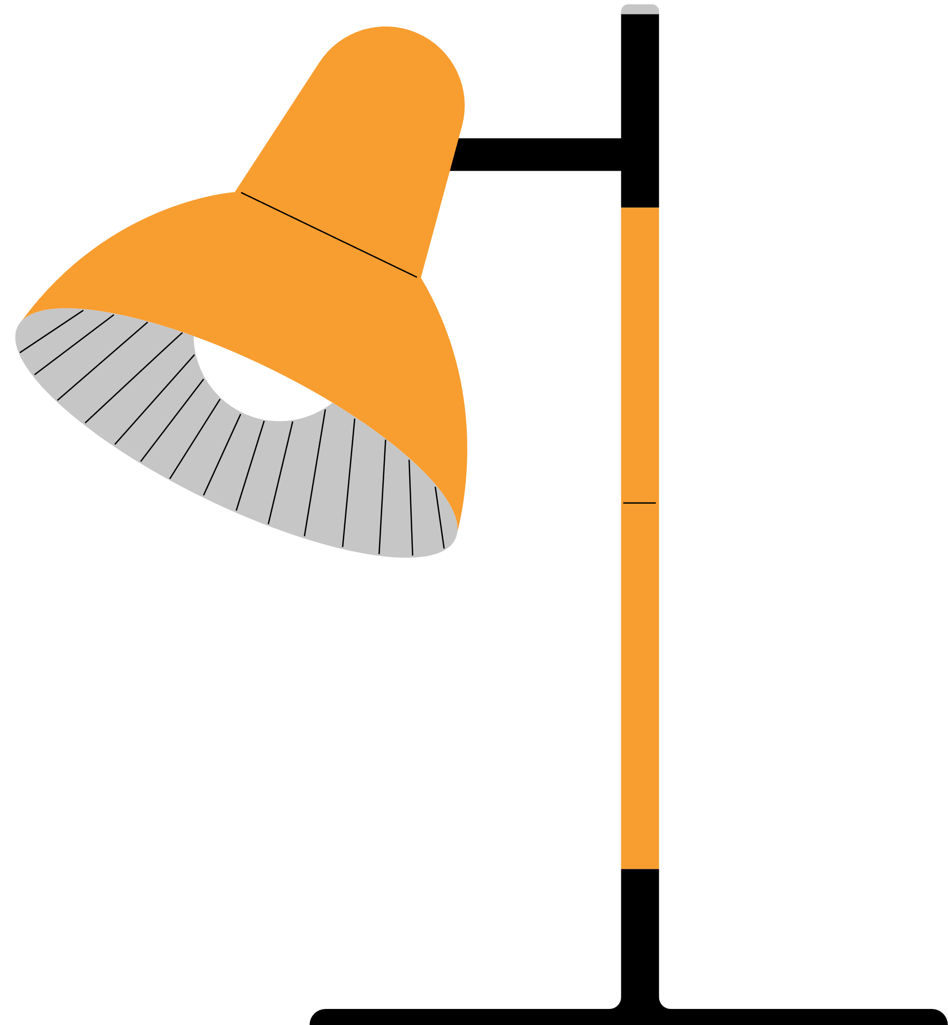
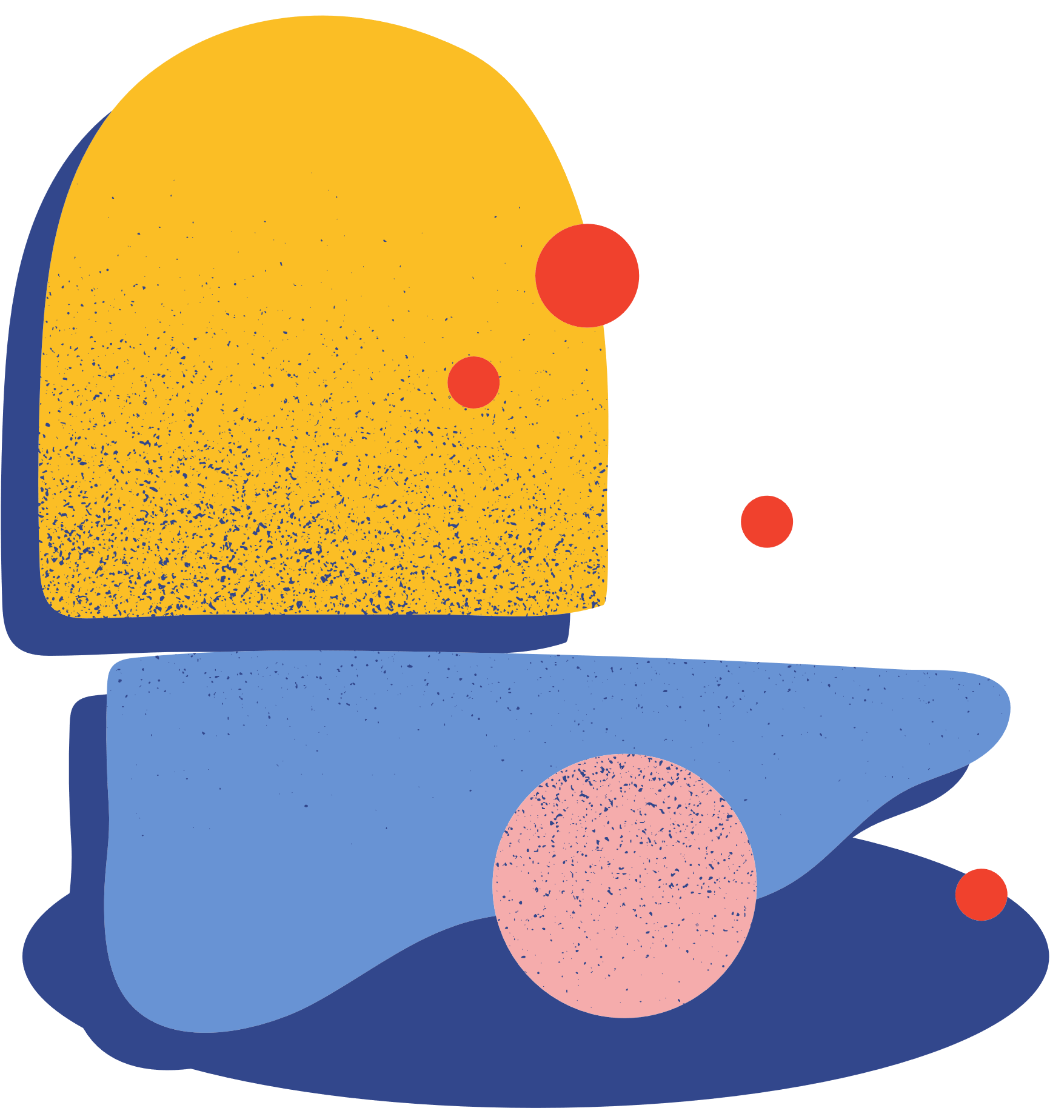
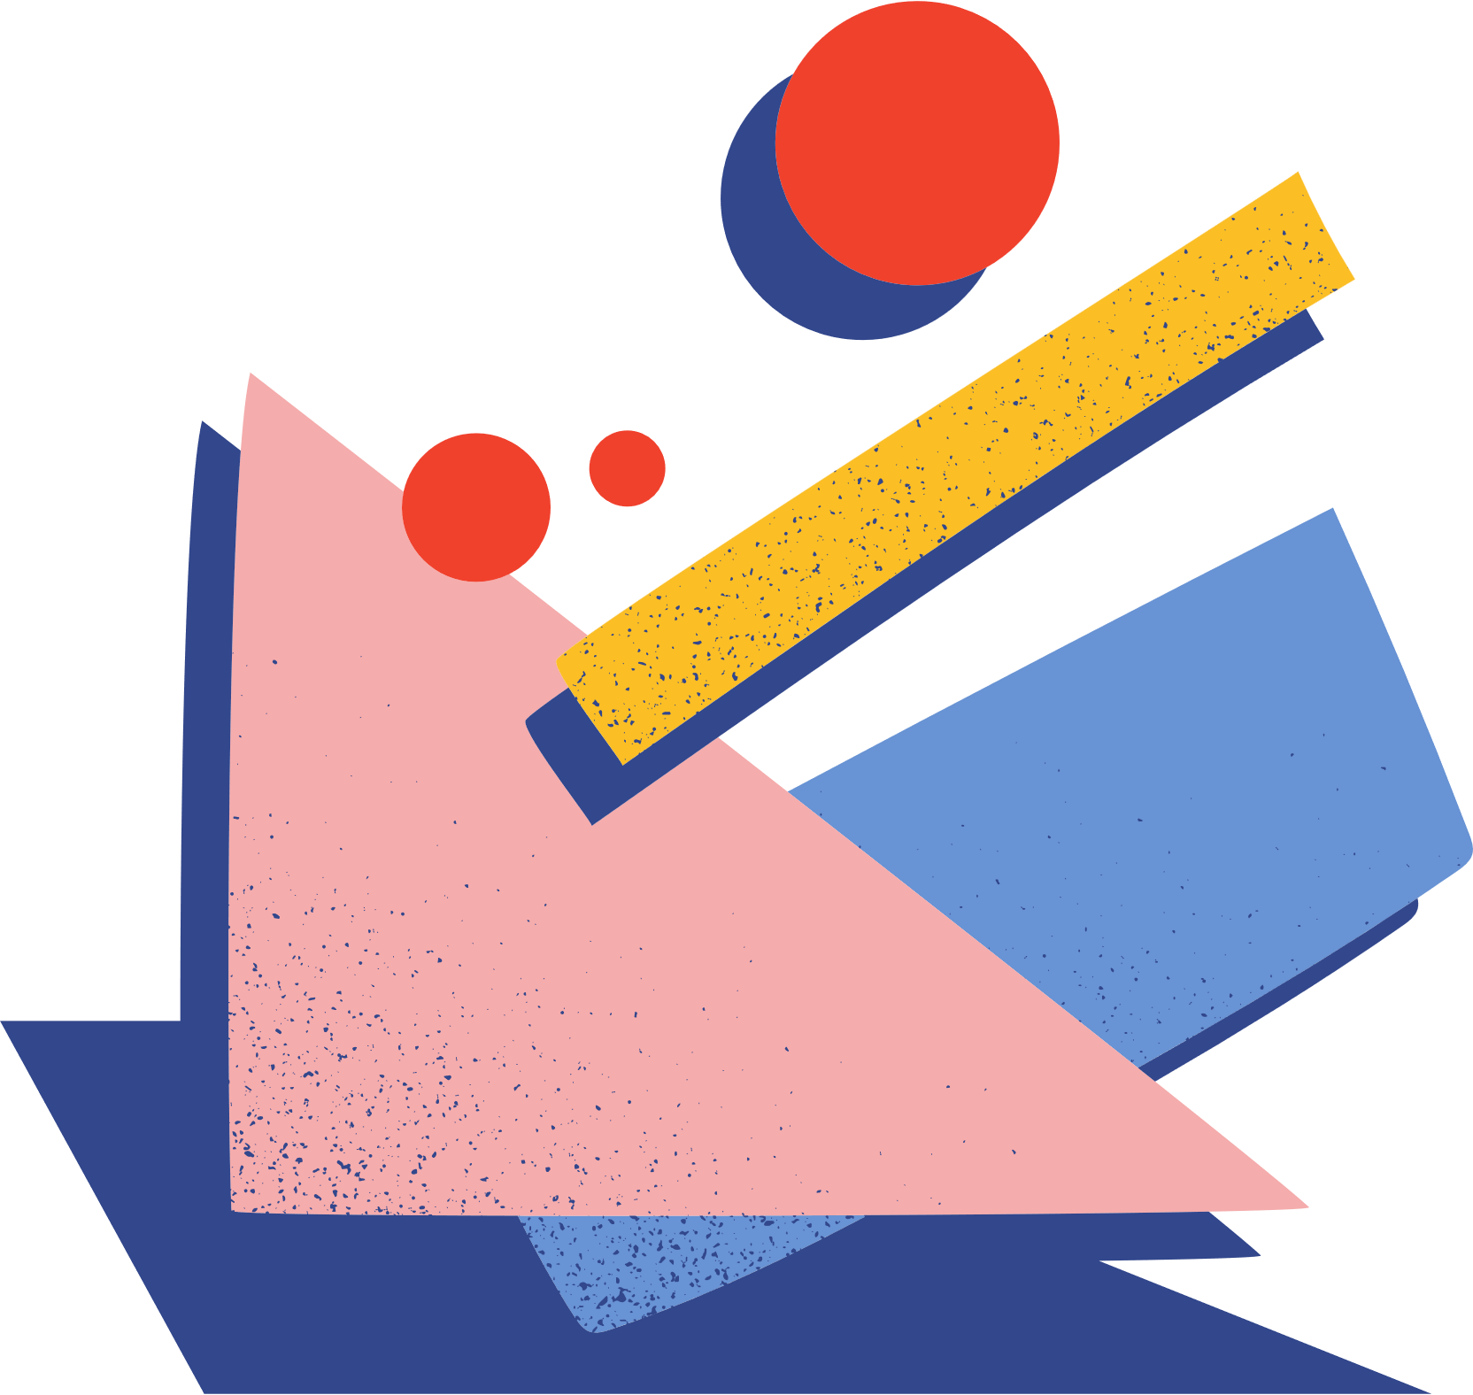
TRƯỜNG THCS ĐÔNG THẠNH
MĨ THUẬT 7

Slide 2
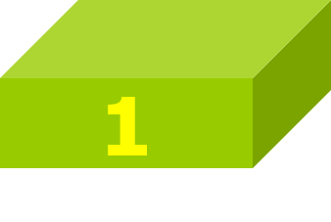
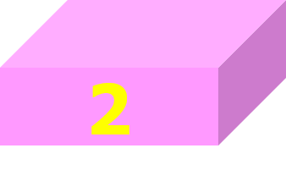
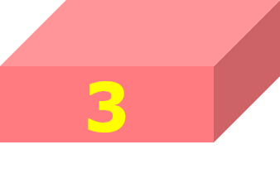
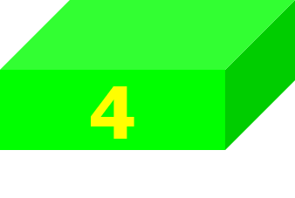
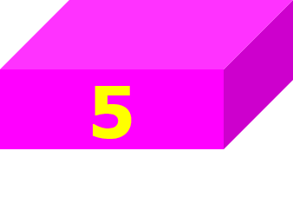
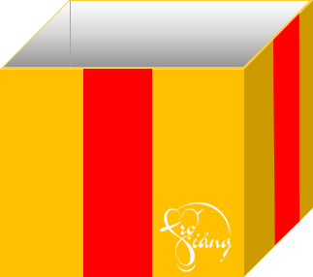
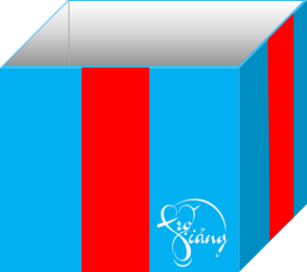
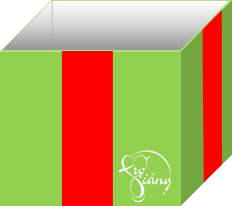
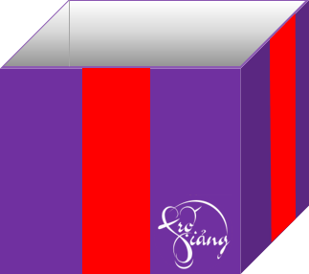
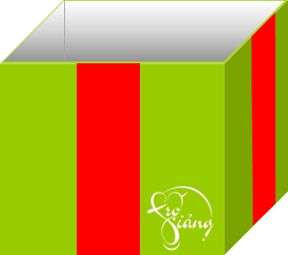

Slide 3
Kể tên các loại đèn điện mà em biết?
Đèn bàn, đèn tuýt, đèn ngủ, đèn lét, đèn trang trí (nhấp nháy)…
1 tràng vỗ tay và một điểm Đạt
GO HOME

Slide 4
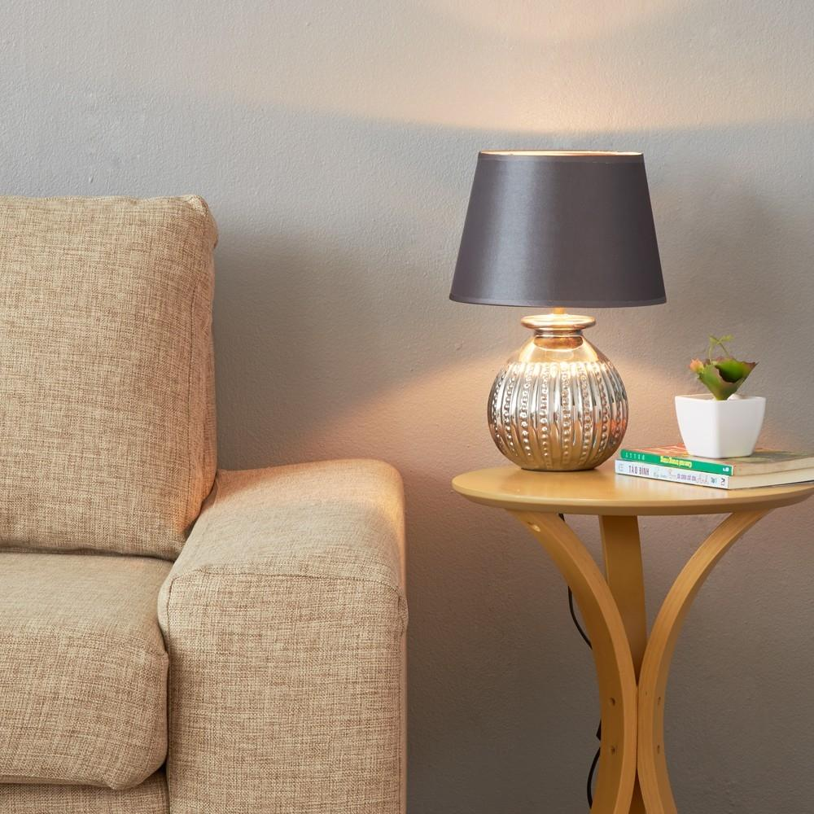
Tên của loại đèn này?
Đèn ngủ
Một điểm 10
GO HOME

Slide 5
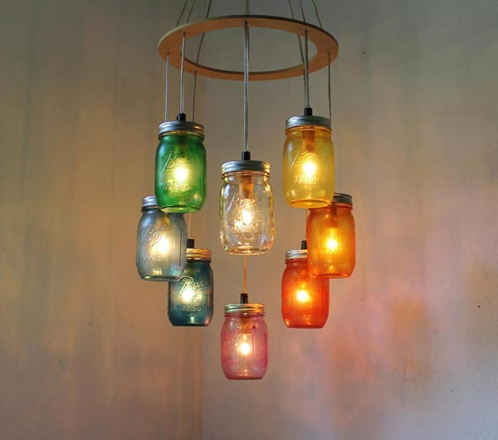
Chao của đèn này được làm bằng chất liệu gì?
Lọ thủy tinh
Một gói bimbim
GO HOME

Slide 6
Ai là người phát minh ra bóng đèn điện?
Thomas Edison
Một điểm 10
GO HOME

Slide 7
Mục đích sử dụng bóng đèn trong kiến trúc ngày nay là gì?
Soi sáng và trang trí
2 chiếc kẹo mút
GO HOME

Slide 8
CHỦ ĐỀ: Hình khối trong không gian
BÀI 8; CHAO ĐÈN TRONG TRANG TRÍ KIẾN TRÚC
TIẾT 1

Slide 9
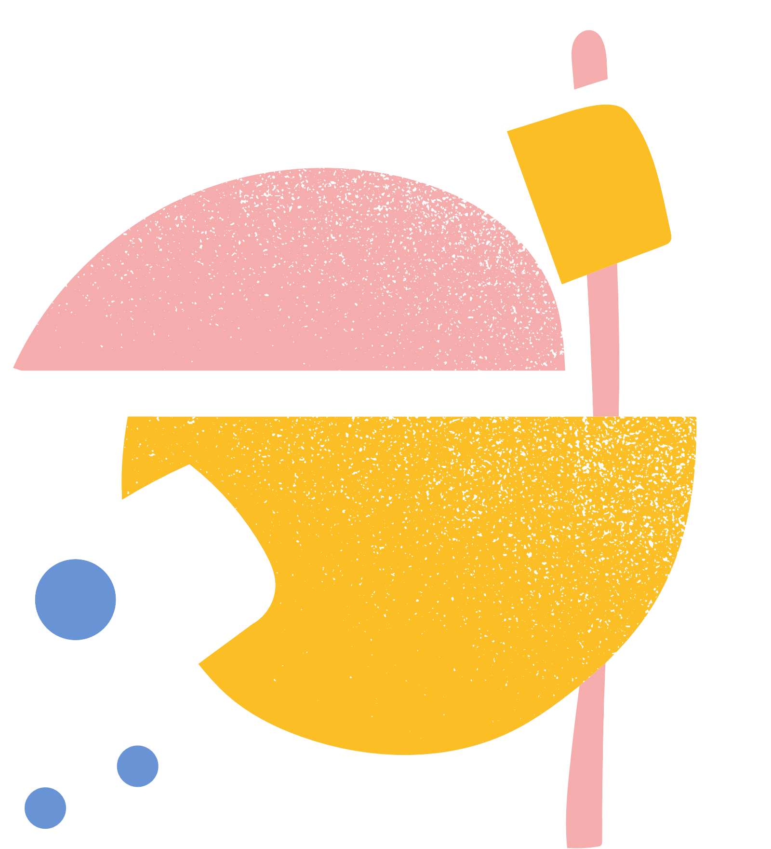
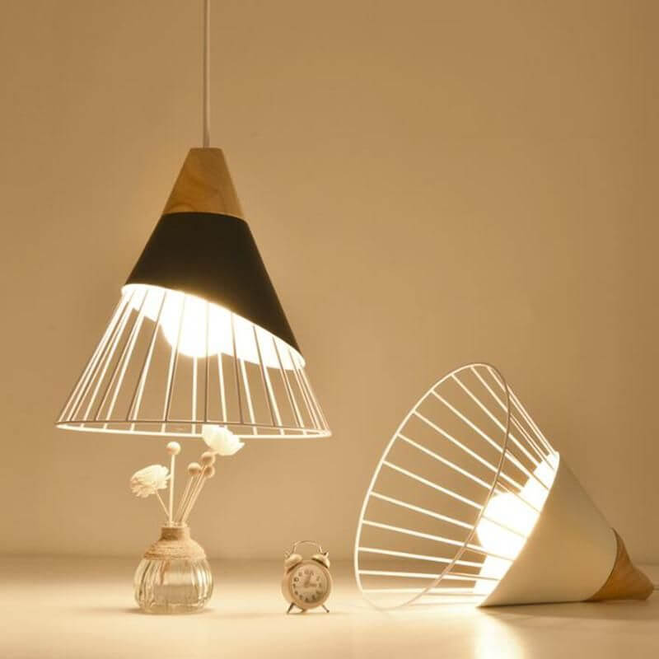
NỘI DUNG BÀI HỌC
HĐ 1
HĐ 2
Kiến tạo kiến thức, kĩ năng
Khám phá
HĐ 5
HĐ 3
Luyện tập – Sáng tạo
Vận dụng – Phát triển
HĐ 4
Phân tích – Đánh giá
Khám phá chao đèn trong trang trí
Cách thiết kế tạo dáng chao đèn bằng bìa các - tông
Trưng bày sản phẩm và chia sẻ
Thiết kế tạo dáng và trang trí chao đèn.
Tìm hiểu vai trò của đèn trang trí trong không gian nội thất.

Slide 10
HĐ 1. Khám phá
1.
KHÁM PHÁ CHAO ĐÈN TRONG TRANG TRÍ
KIẾN TRÚC
Quan sát video sau và nêu nhận xét:

Slide 12
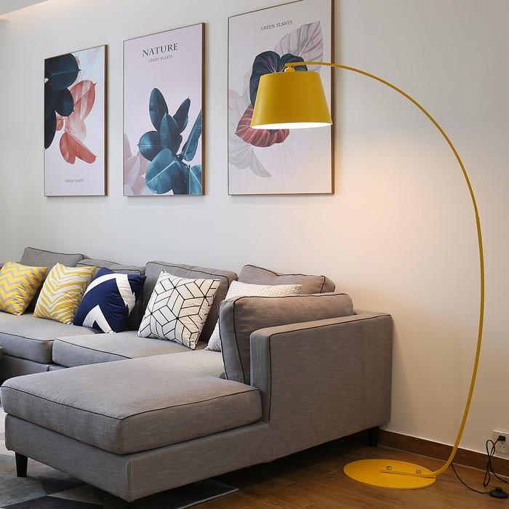
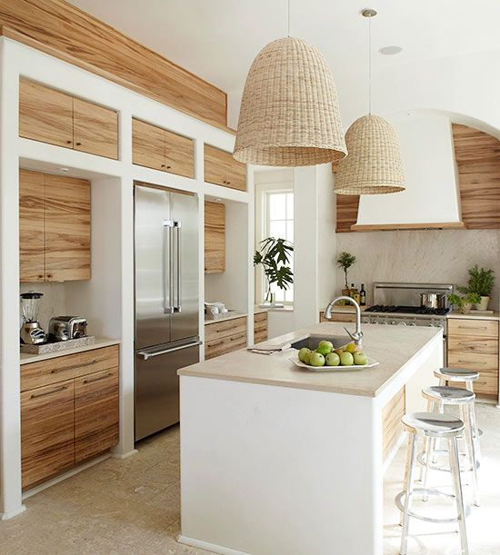
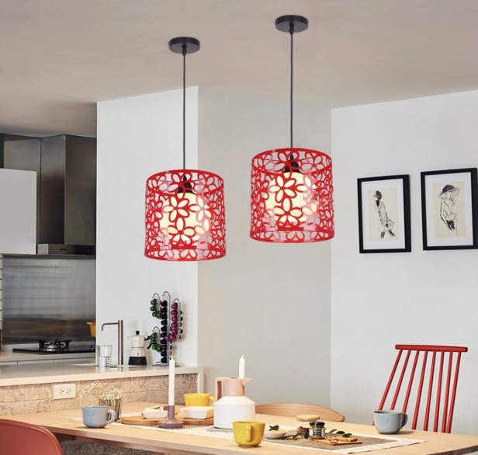
1.
Khám phá chao đèn trong trang trí kiến trúc
- Chao đèn được sử dụng để làm gì và thường được đặt ở phòng nào của ngôi nhà?
- Chao đèn là bộ phận úp trên bóng đèn nhằm bảo vệ và tăng lượng ánh sáng cho bóng đèn. Là một trong những công cụ quan trọng làm tăng vẻ đẹp thẩm mỹ của không gian. Nên thường được đặt ở phòng khách, ăn, ngủ…

Slide 13
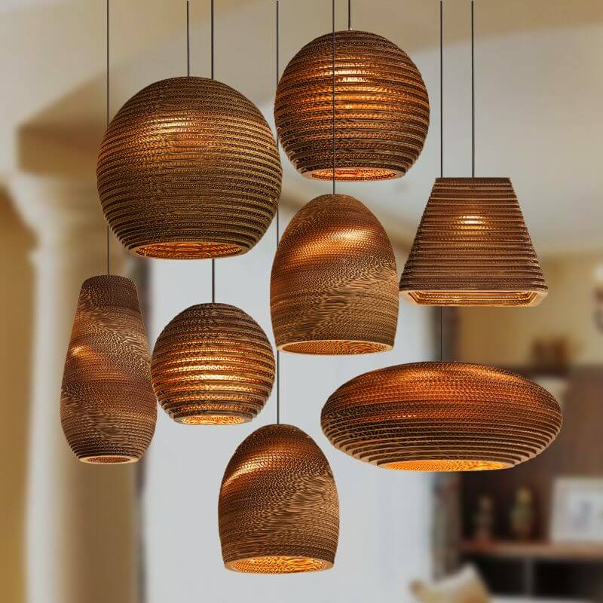
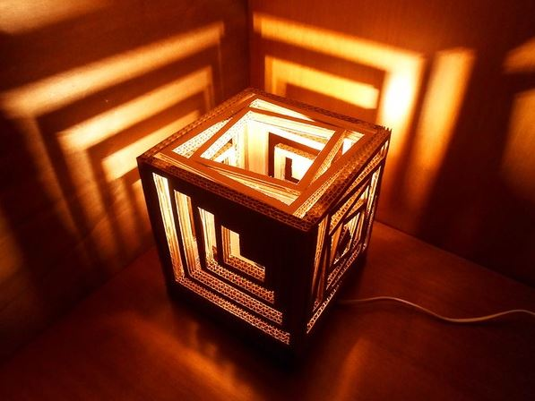
1.
Khám phá chao đèn trong trang trí kiến trúc
- Chao đèn được kết hợp từ những dạng hình khối cơ bản nào ?
Khối Tròn
Thang cân
Chóp nón
Bầu dục
Khối trụ
Khối Vuông…

Slide 14
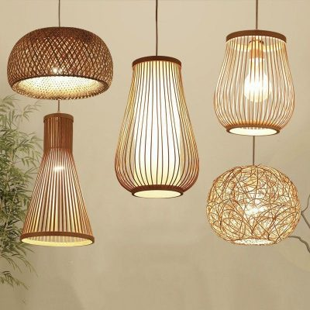
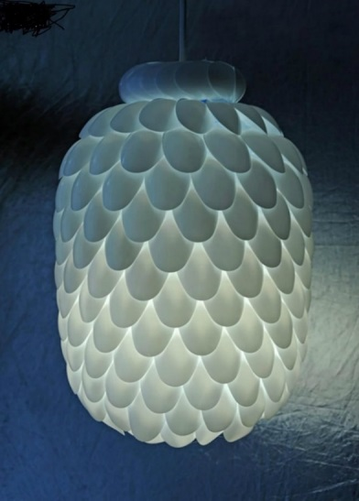
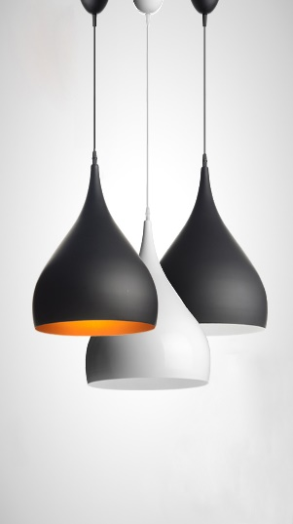
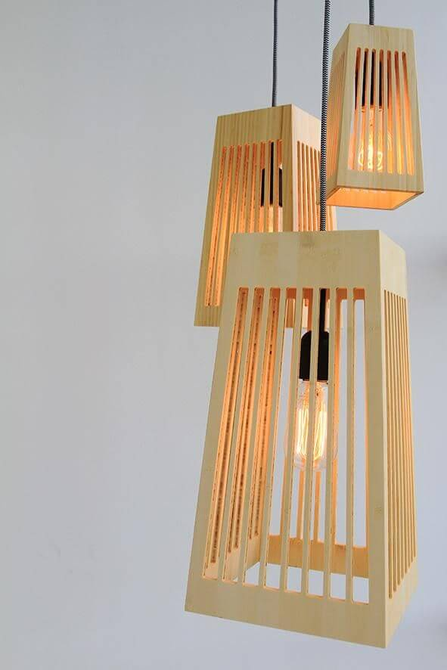
1.
Khám phá chao đèn trong trang trí kiến trúc
- Vật liệu nào được sử dụng để tạo sản phẩm?
Thủy tinh
Nhựa
Bìa các tông…
Mây, tre
Vải
Kim loại

Slide 15
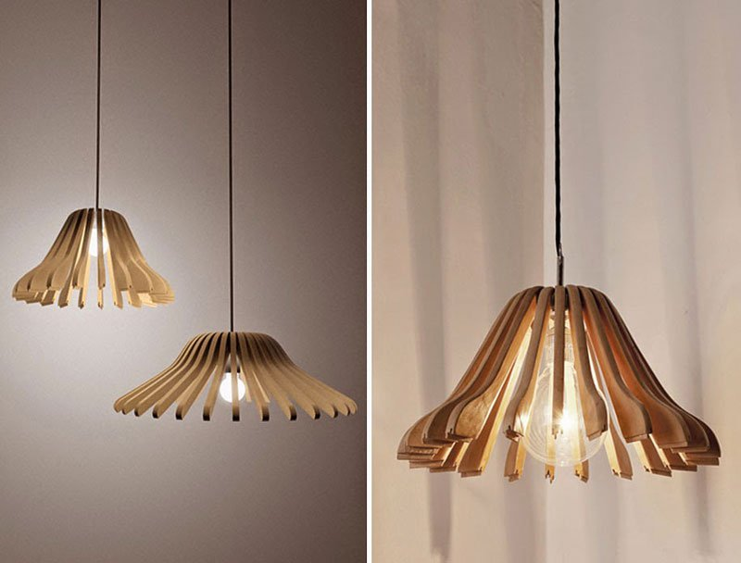
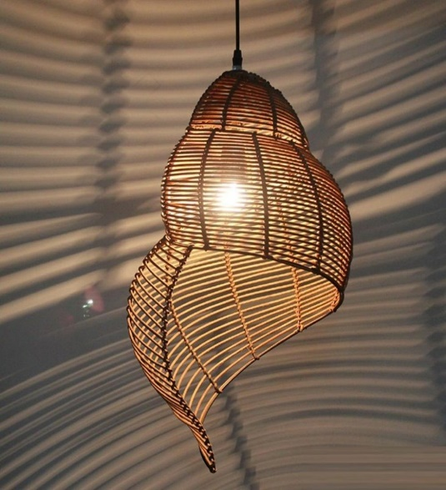
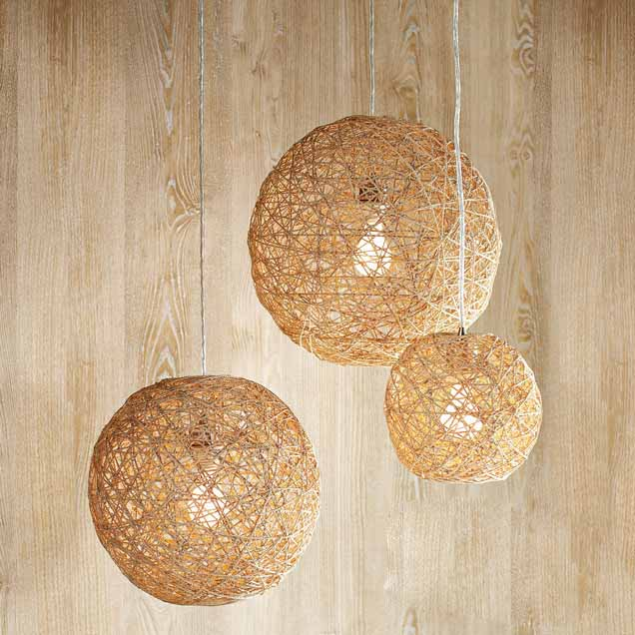
1.
Khám phá chao đèn trong trang trí kiến trúc
- Nguyên lí, kĩ thuật tạo hình nào được vận dụng trong sáng tạo sản phẩm?
Sử dụng nguyên lí lặp lại và sử dụng kĩ thuật cắt ghép, đan cài có thể tạo dáng được sản phẩm.

